Slide 1

Unità C4
Il regno delle piante
Notes:
‹#›

Slide 2

Lezione LIM
Il regno delle piante

Slide 3
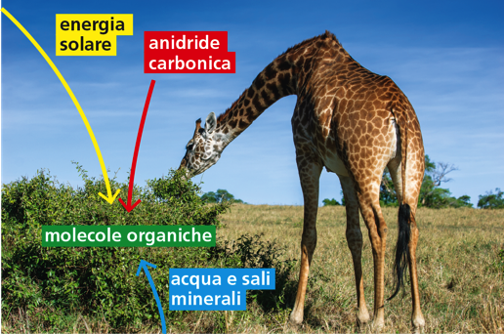
Che cosa sono le piante
Tutte le piante hanno in comune alcune caratteristiche:
sono sessili, cioè fissate stabilmente al terreno
sul quale vivono;
sono fotoautotrofe, cioè fabbricano il proprio cibo
con la fotosintesi, sfruttando l’energia della luce solare;
sono pluricellulari e formate da cellule di tipo eucariote, dotate di parete cellulare.
Le piante sono alla base
delle catene alimentari.
Il regno delle piante

Slide 4
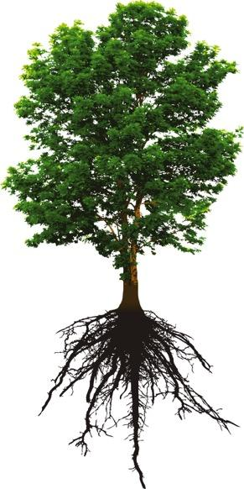
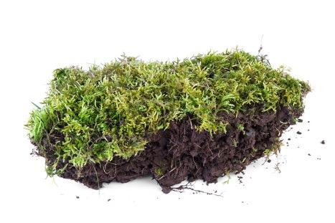
Che cosa sono le piante
In base alla loro struttura, le piante possono essere divise
in due grandi gruppi: le tallofite e le tracheofite.
Il regno delle piante

Slide 5
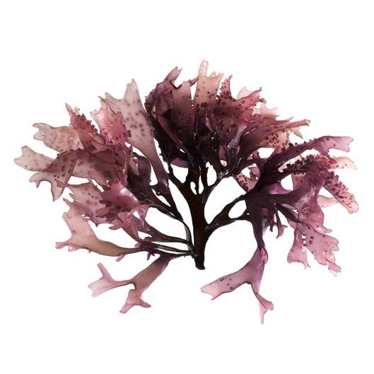
Che cosa sono le piante
Le alghe pluricellulari hanno un tallo formato da un unico tipo di tessuto, senza distinzione tra radici, fusto e foglie.
Il regno delle piante

Slide 6
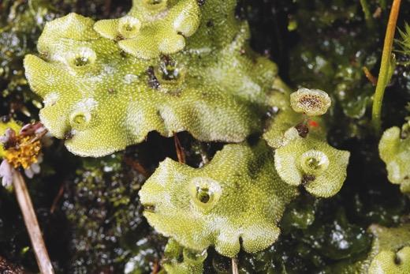
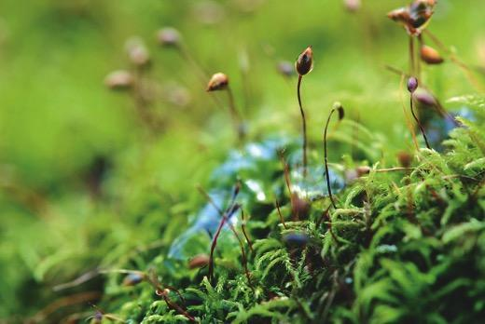
Le briofite e le pteridofite
Le briofite sono le più antiche e più semplici piante terrestri. Comprendono due classi: le epatiche e i muschi.
Il regno delle piante

Slide 7
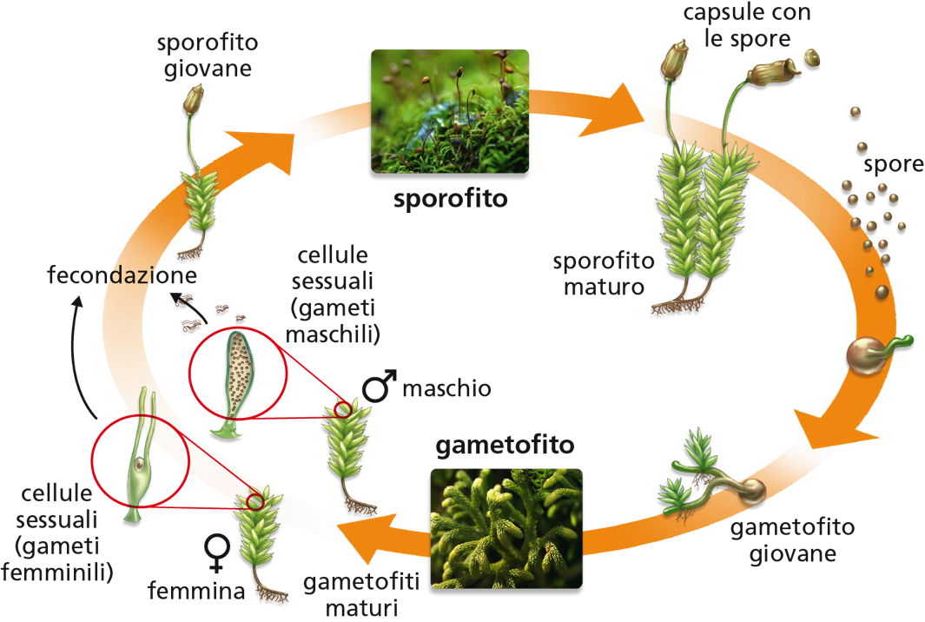
Le briofite e le pteridofite
Il ciclo vitale dei muschi
Il regno delle piante

Slide 8
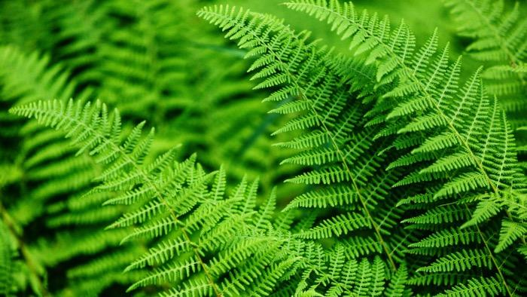
Le briofite e le pteridofite
Le pteridofite sono le prime piante in cui compaiono
le radici, un fusto e foglie, e un sistema di tubicini
per trasportare la linfa e l’acqua. Le pteridofite sono
le tracheofite più antiche.
Fanno parte di questo gruppo piante come le felci,
gli equiseti e i licopodi.
Il regno delle piante

Slide 9
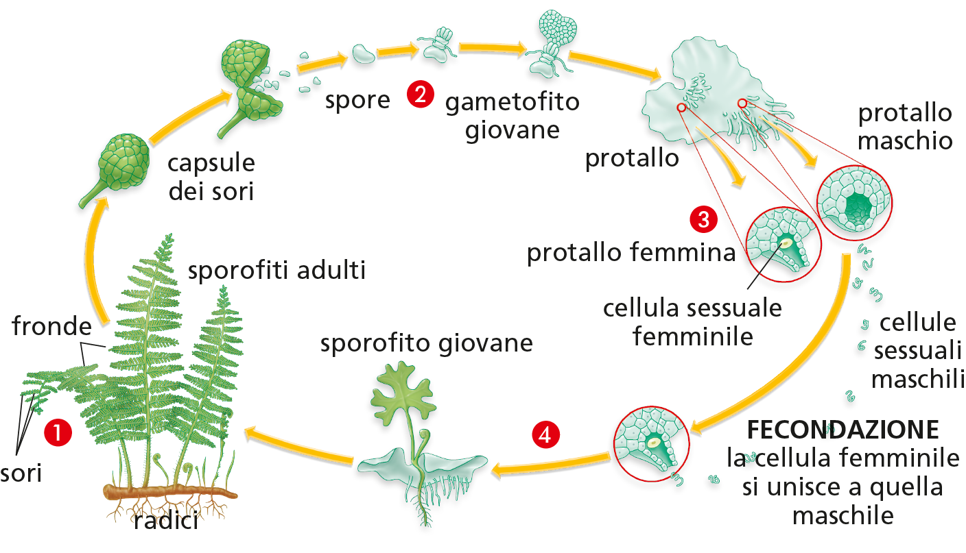
Le briofite e le pteridofite
Il ciclo vitale delle felci
Il regno delle piante

Slide 10
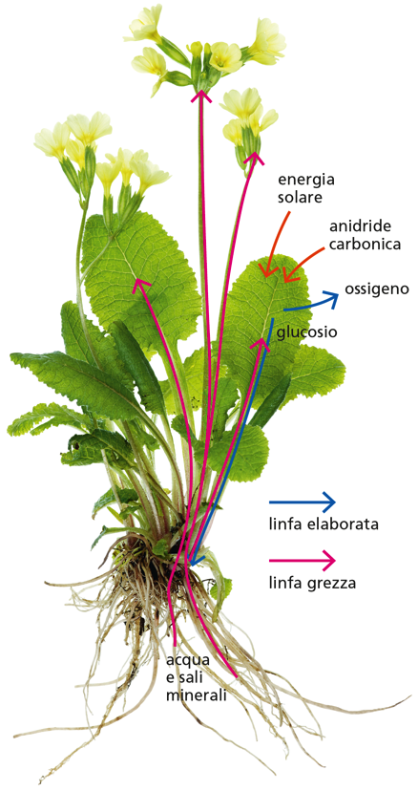
La struttura delle piante vascolari
Come abbiamo visto, nelle tracheofite o piante vascolari, sono sempre presenti tre parti ben distinte:
la radice;
il fusto;
le foglie.
Il regno delle piante

Slide 11
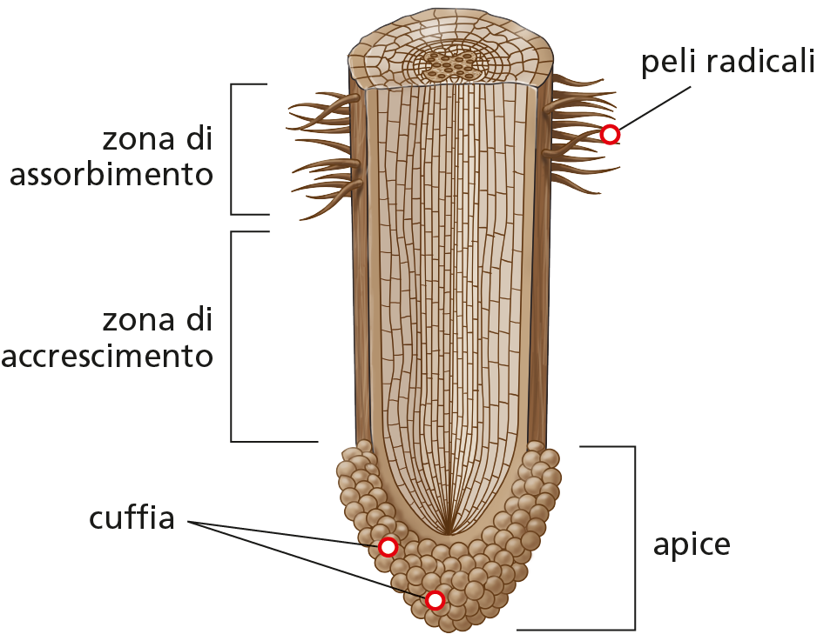
La struttura delle piante vascolari
Le radici hanno la funzione di ancorare la pianta al suolo e assorbire acqua e sali minerali.
Le radici possono svilupparsi
in modo diverso nel terreno,
assumendo forme diverse:
radici a fittone;
radici fascicolate;
radici avventizie;
radici aeree.
Il regno delle piante

Slide 12
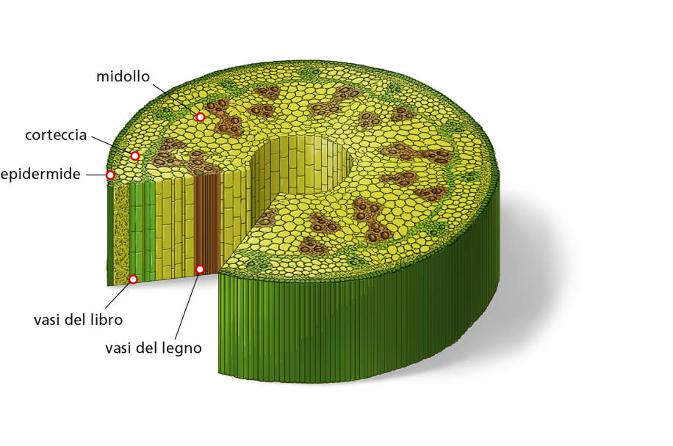
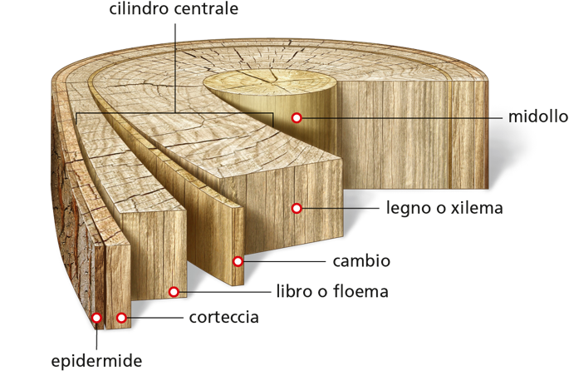
La struttura delle piante vascolari
Il fusto ha la funzione di sostenere la pianta e di trasportare la linfa.
Esistono diversi tipi di fusti: è erbaceo nelle erbe e legnoso negli alberi e negli arbusti.
Il regno delle piante

Slide 13
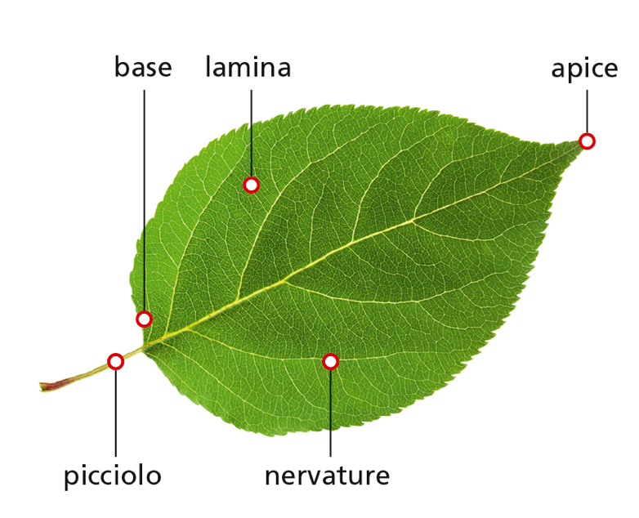
La foglia: una fabbrica chimica
La foglia è la parte della pianta dove avvengono
la fotosintesi clorofilliana, la respirazione e la traspirazione.
Il regno delle piante

Slide 14
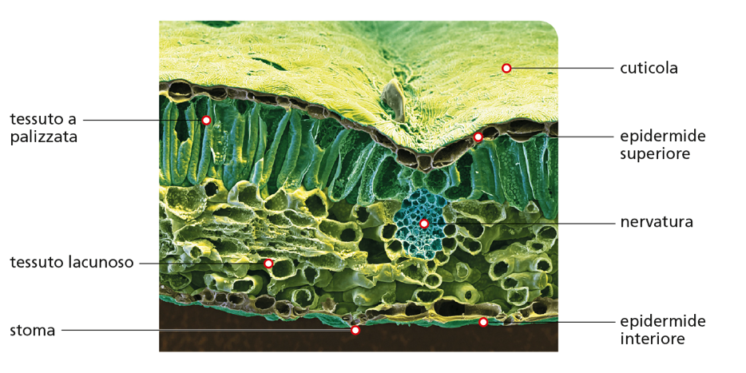
La foglia: una fabbrica chimica
I tessuti a palizzata e lacunoso sono ricchi di cloroplasti.
In questi organuli si compie la fotosintesi clorofilliana.
Il regno delle piante

Slide 15
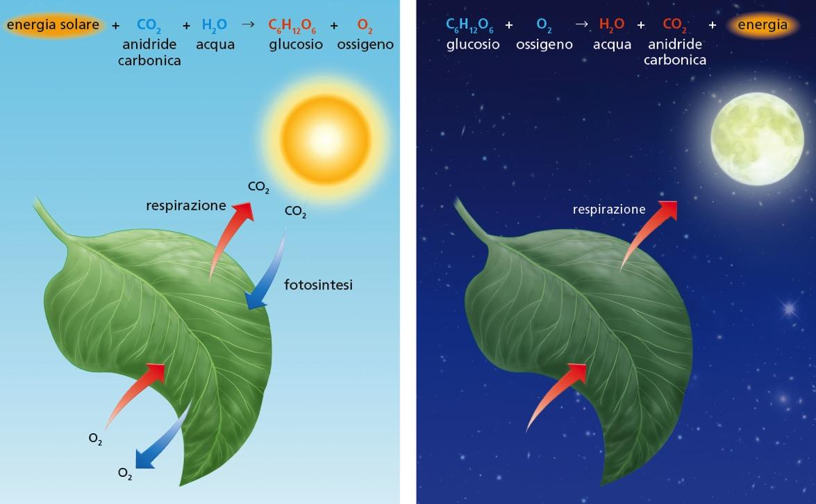
La foglia: una fabbrica chimica
La respirazione delle piante avviene di giorno e di notte.
Il regno delle piante

Slide 16
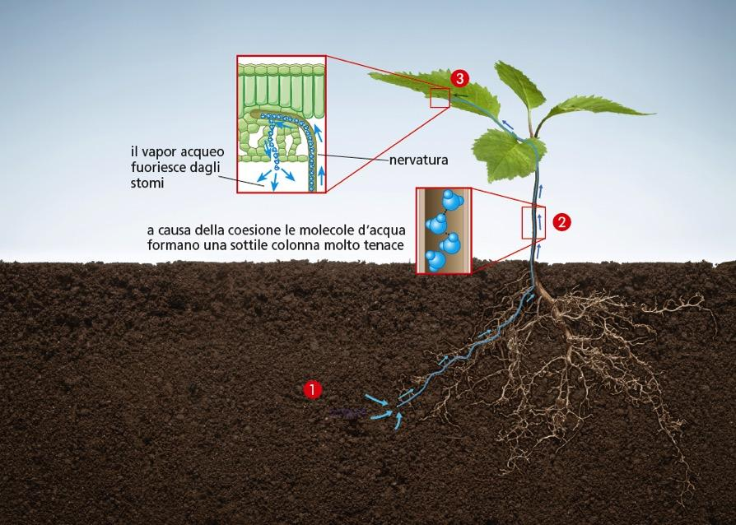
La foglia: una fabbrica chimica
Le piante espellono continuamente acqua dagli stomi
delle foglie: questa attività è chiamata traspirazione.
Il regno delle piante

Slide 17
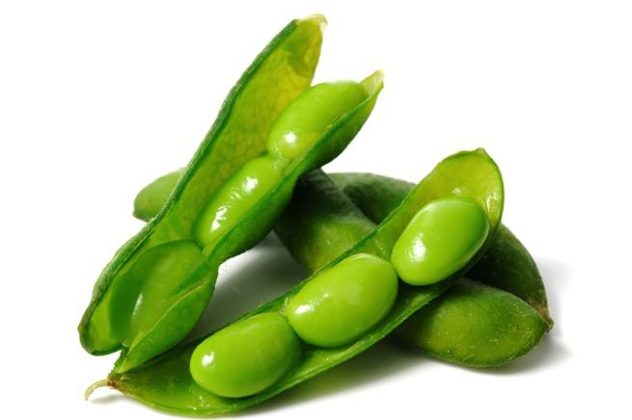
Le piante con semi
Le piante più diffuse oggi sulla Terra si riproducono per mezzo di semi e sono chiamate spermatofite.
Il regno delle piante

Slide 18
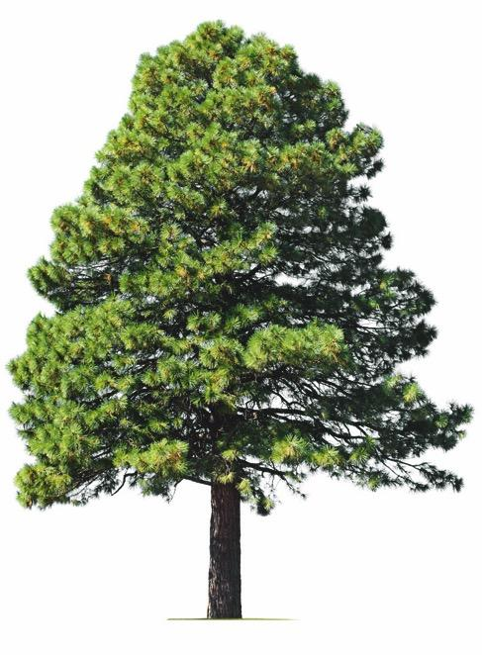
Le piante con semi
Nelle gimnosperme i semi non sono protetti all’interno di un frutto. Il loro nome significa infatti “a seme nudo”. Le cellule sessuali si sviluppano dentro un organo della pianta chiamato cono.
Il regno delle piante

Slide 19
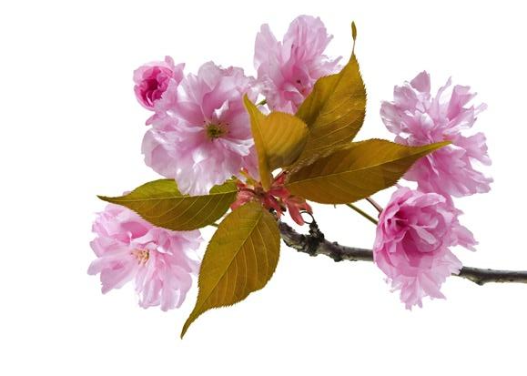
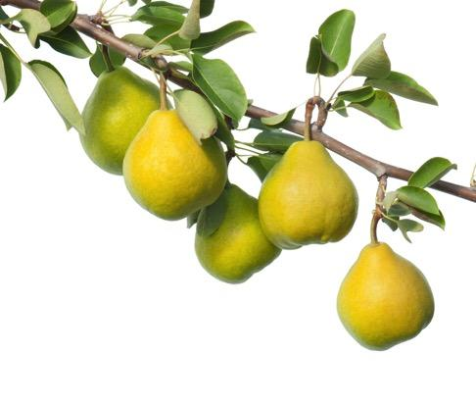
Le piante con semi
Nelle angiosperme gli ovuli e il polline si formano nel fiore, e i semi si sviluppano chiusi e protetti in una parte trasformata del fiore, cioè il frutto, che esiste solo in queste piante.
Il regno delle piante

Slide 20
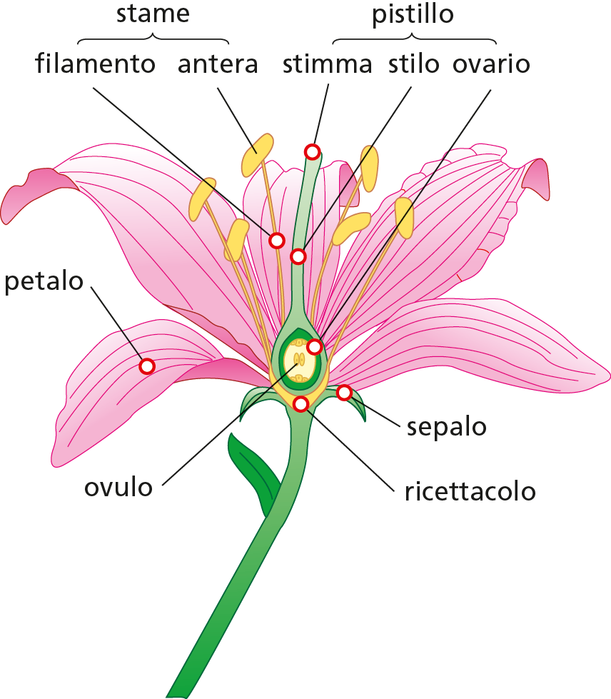
Le piante con semi
Il fiore si forma a partire dalla trasformazione di alcune
foglie speciali: i sepali, di colore verde, hanno una funzione protettiva, mentre i petali sono generalmente colorati
per attirare uccelli o insetti.
Il regno delle piante

Slide 21
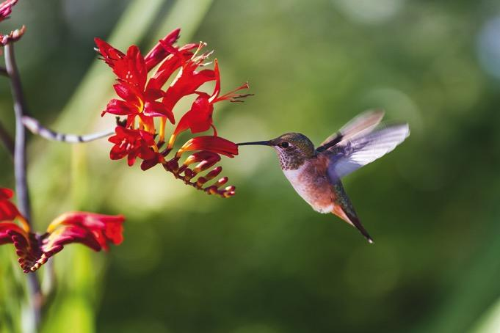
Il ciclo riproduttivo delle angiosperme
Nel ciclo riproduttivo di una pianta con fiori si possono riconoscere quattro fasi:
impollinazione;
fecondazione;
disseminazione;
germinazione.
Il regno delle piante

Slide 22
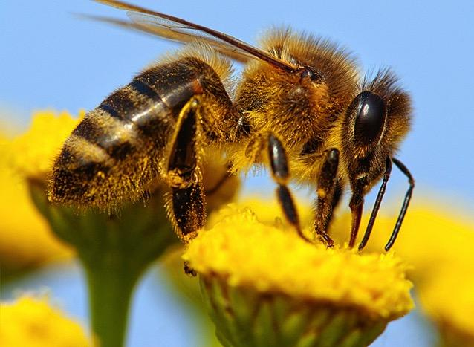
Il ciclo riproduttivo delle angiosperme
L’impollinazione è il sistema con cui il polline maschile dallo stame raggiunge l’ovulo femminile nel pistillo. Le piante non possono muoversi e per questo si affidano a diverse strategie per ottenere questo obiettivo.
Il regno delle piante

Slide 23
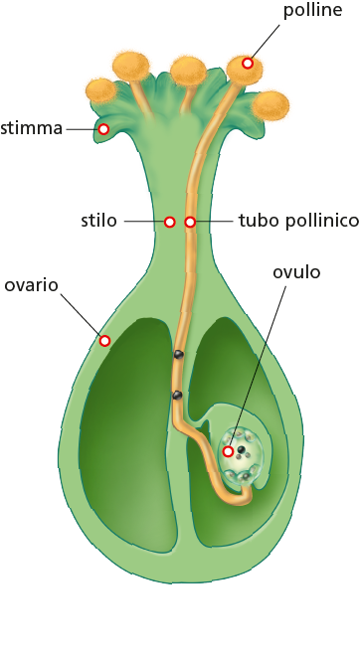
Il ciclo riproduttivo delle angiosperme
Quando il polline arriva sullo stimma
del pistillo, forma un tubetto pollinico,
che penetra nell’ovario e raggiunge l’ovulo, fecondandolo. La cellula fecondata si moltiplica velocemente
e sviluppa il seme, che contiene l’embrione. Il seme protegge l’embrione e gli fornisce le sostanze nutritive.
Anche l’ovario subisce una trasformazione: si ingrossa e si trasforma in frutto, che ha la funzione di proteggere il seme, nutrirlo e favorire
la sua dispersione.
Il regno delle piante

Slide 24
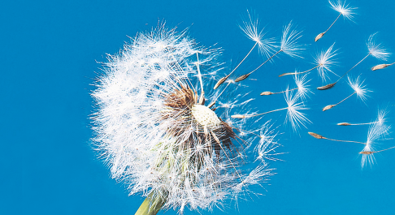
Il ciclo riproduttivo delle angiosperme
Dopo la maturazione del frutto, il seme deve essere allontanato dalla pianta che l’ha generato, per diffondere e propagare la specie il più possibile. Questa fase è chiamata dispersione dei semi, o disseminazione, ed è attuata dalle piante con varie strategie.
Il regno delle piante

Slide 25
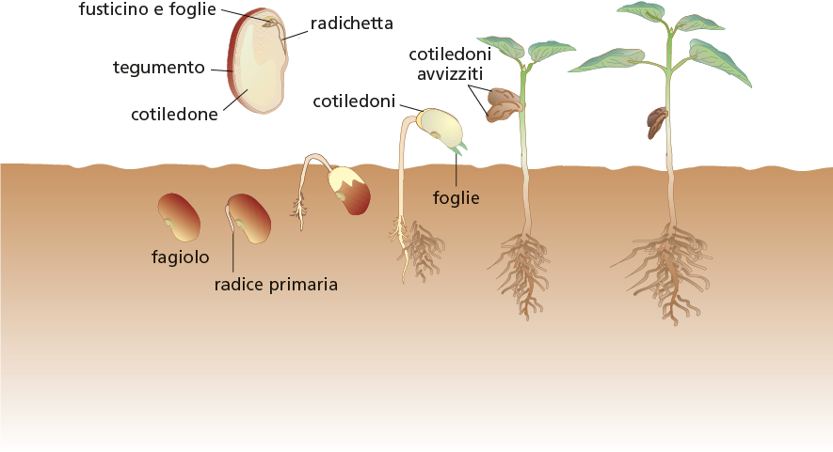
Il ciclo riproduttivo delle angiosperme
La germinazione è il processo di sviluppo della nuova pianta a partire dal seme.
Il regno delle piante

